Slide 1
深入社群
胡筱薇 -東吳大學巨資學院 副教授
-東吳大學AI應用研究中心主任 -中研院人工智慧學校講座教師 -機器學習、社群網路探勘 -資料實驗室
Camille Hu
School of Big Data Management, Soochow U.

Slide 2
運算人力部署
專業知識能力(Domain knowledge)
在不同產業有不同的專業知識
以製造業來講就是產線、製程、良率精進工程師
以圍棋來講就是職業棋士(Google聘用歐洲冠軍、職業圍棋二段樊麾加入AlphaGo團隊)
通常會找在產業界待過一陣子資深人員，加入團隊給予團隊許多專業知識的方向

Slide 3
運算工具部署
R
Python
Java
C
Julia
JS
SQL
PHP

Slide 4
運算工具部署
必須考慮的四個面向：
深度
處理速度
質量
應用
R
Python
Julia

Slide 5
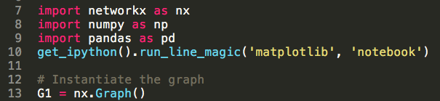
運算工具部署
必須考慮的四個面向：
深度
對於模型與 package 的掌握程度
不同領域有不同的 package

Slide 6
運算工具部署
必須考慮的四個面向：
深度
處理速度
不同任務，不同工具，有不同的處理速度

Slide 7
運算工具部署

Slide 8
運算工具部署
必須考慮的四個面向：
深度
處理速度
質量
代碼效果最大化有時具有舉足輕重的意義，尤其是處理大批量關鍵數據的時候。
編譯語言在速度上往往遠超腳本語言
靜態類型語言的故障率也遠低於動態類型語言

Slide 9
運算工具部署
必須考慮的四個面向：
深度
處理速度
質量
應用關鍵
要了解使用需求的一般性與特殊性
個人基於性能與生產力平衡的開發風格

Slide 10
運算工具部署
資料工程之運算工具
資料源接資料工具
Apache Flume
Apache Kafka
Logstash
資料處理引擎
Apache MRv2(MapReduce)
Apache Spark
資料工程之運算工具
查詢工具(Query Engine)
Apache Hive
Apache Impala (已開源)
Spark SQL
Amazon Athena
分散式儲存系統
Apache HDFS
Apache Kafka
Amazon S3

Slide 11
運算工具部署
資料工程之運算工具
分散式資料庫
Apache HBase
MongoDB
ElasticSearch
Apache Cassandra
Redis
資料工程之運算工具
周邊
Zookeeper
Hue
Yarn
Mesos

Slide 12
運算工具部署
資料工程之運算工具
資料源接資料工具
Apache Flume
Apache Kafka
Logstash
目前以streaming型式為大宗
Flume 比較適合整合Hadoop生態系
Kafka與SMACK整合的很好
logstash則是ELK自成一派。
選一套：Kafka，搭配語言：Java Client

Slide 13
運算工具部署
資料工程之運算工具
資料處理引擎
Apache MRv2(MapReduce)
Apache Spark
要講的仔細也是好幾本書的內容了
範圍：
批次處理該用Spark好還是MapReduce
串流處理中Spark Streaming跟Storm差別在哪裡？
什麼是micro-batch？

Slide 14
運算工具部署
資料工程之運算工具
查詢工具(Query Engine)
Apache Hive
Apache Impala
Spark SQL
Amazon Athena
Athena：底層是Hive，上面再套一個Presto加速。
可以用簡單的SQL查詢，但是要注意哪些語法沒有支援。
他們是查詢工具不是資料庫。
與BI也都有良好的介接，Tableau/Qlik View不是問題。

Slide 15

運算環境部署
關鍵：
資訊流通，速度更快
工作結構，更有彈性
新系統的關鍵是快速收集和分析資料，然後在雲端修改產品軟體。

Slide 16
運算環境部署
1.基礎設施 2.機器類型 3.計費方式

Slide 17
運算環境部署
基礎建設
 | GCP | AWS | Azure
地理區域數量 | 17 | 19 | 36
未來預計新增的地理區域數量 | 3 | 4 | 10
台灣機房 | 有 | 無 | 無
連結 | Cloud Locations | AWS Global Infrastructure | Azure

Slide 18
運算環境部署
基礎建設
Google Cloud 全球機房分布。圖／Google

Slide 19
運算環境部署
基礎建設
AWS 全球機房分布。圖／截圖自AWS

Slide 20
運算環境部署
基礎建設
Azure 全球機房分布。圖／截圖自Azure

Slide 21
運算環境部署
機器類型與計算能力
 | GCP | AWS | Azure
地區 | 美國 | 美國 | 美國
作業系統 | Linux | Linux | Linux
機器類型 | n1-standard-1 | m3.medium | D1 v2
虛擬CPU數 | 1 | 1 | 1
記憶體 | 3.75GB | 3.75GB | 3.5GB
每月價格 (一般) | USD 24.08 | USD 49.05 | USD 56.21
RI 一年 (不含upfront) | USD 24.08 | USD 35.04 | USD 38.84
GCP 與 AWS 與 Azure 機器類型比較表。資料來源：GCP 與 AWS 與 Azure 官網

Slide 22
運算環境部署
計費方式
 | GCP | AWS | Azure
免費試用方案 | GCP 免費試用方案 一年，300美金額度另有永久免費額度 | AWS 試用方案 一年每月 750 小時的執行個體使用量 | Azure 試用方案 30天，價值 $200 元的 Azure 點數。其餘永久免費產品，可試用 12 個月。
計費方式 | 基本執行個體規格，以秒計費 | 基本執行個體規格，以秒計費 | 基本執行個體規格，以小時計費
優惠方式 | 連續使用滿一個月即可獲得 7 折優惠，還有機會獲得 43 折優惠 | 預繳 1 或 3 年的方案，可以有 5 至 7 折的折扣 | 1 年期或 3 年期的預付方案，最多可省下 72% 的隨用隨付費用。
價格計算 | Pricing Calculator | Simple Monthly Calculator | 定價計算機
GCP 與 AWS 與 Azure 計費方式比較表。資料來源：GCP 與 AWS 與 Azure 官網

Slide 23
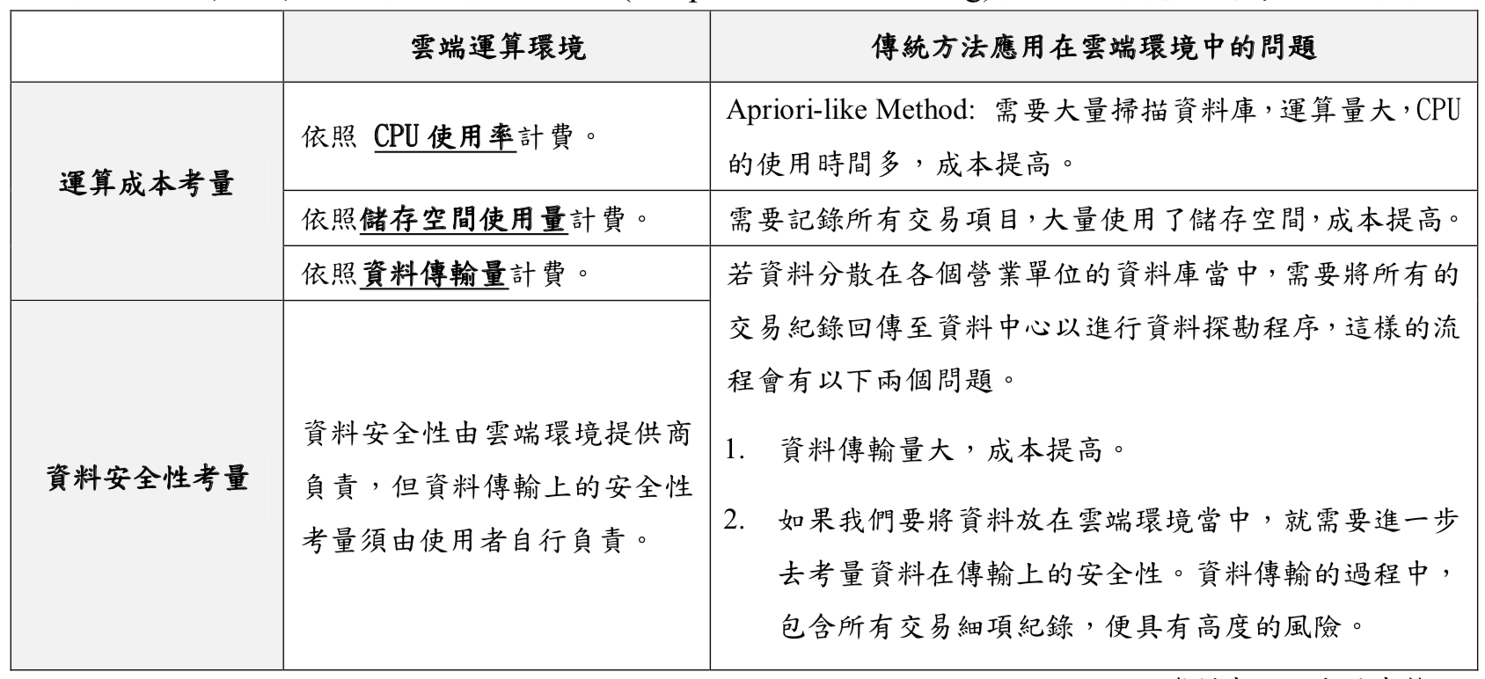
運算環境部署

Slide 24
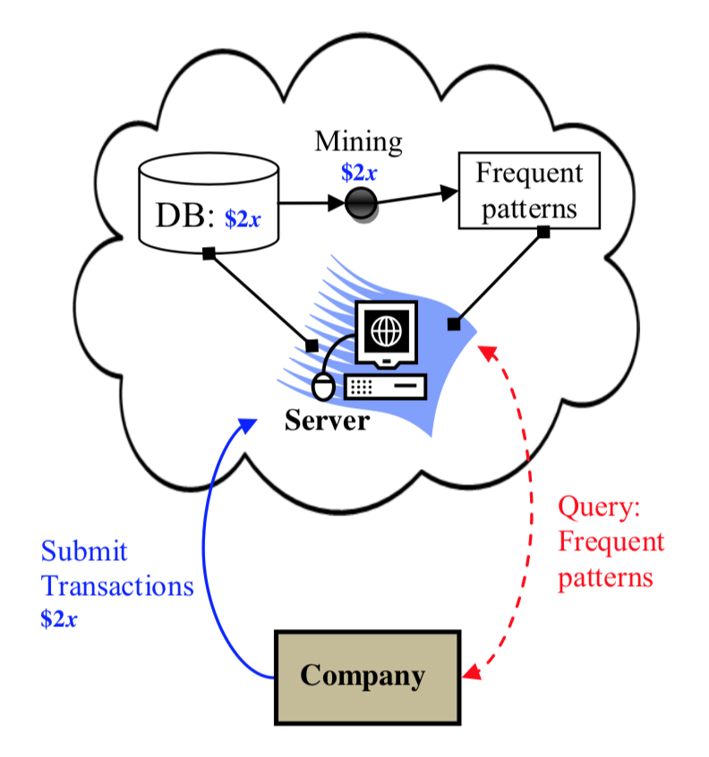
運算環境部署
單一商店環境下，企業透過雲端服務進行頻繁樣式探勘示意圖

Slide 25
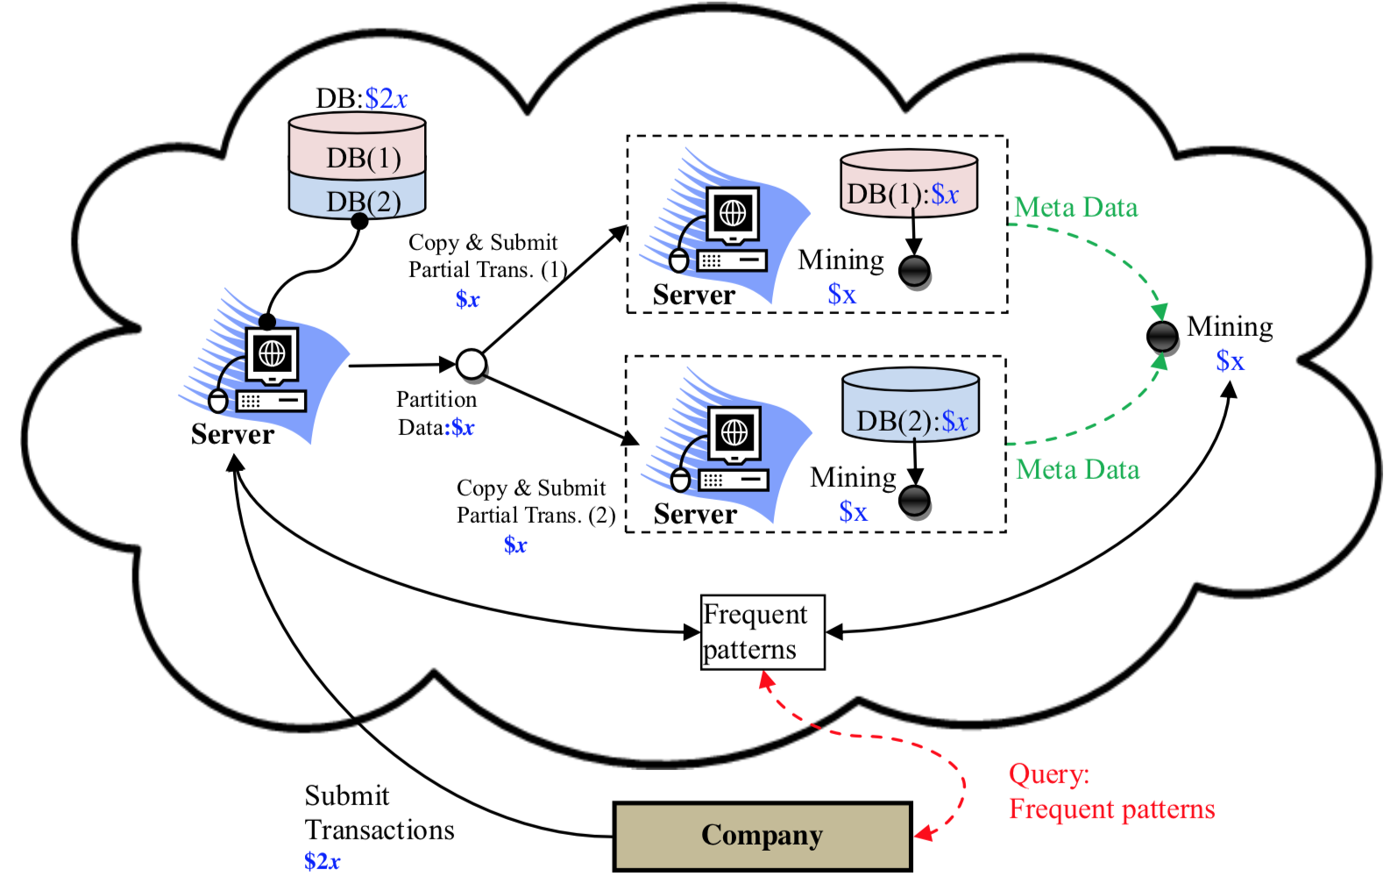
運算環境部署
單一商店環境下，企業透過雲端服務進行頻繁樣式探勘示意圖

Slide 26
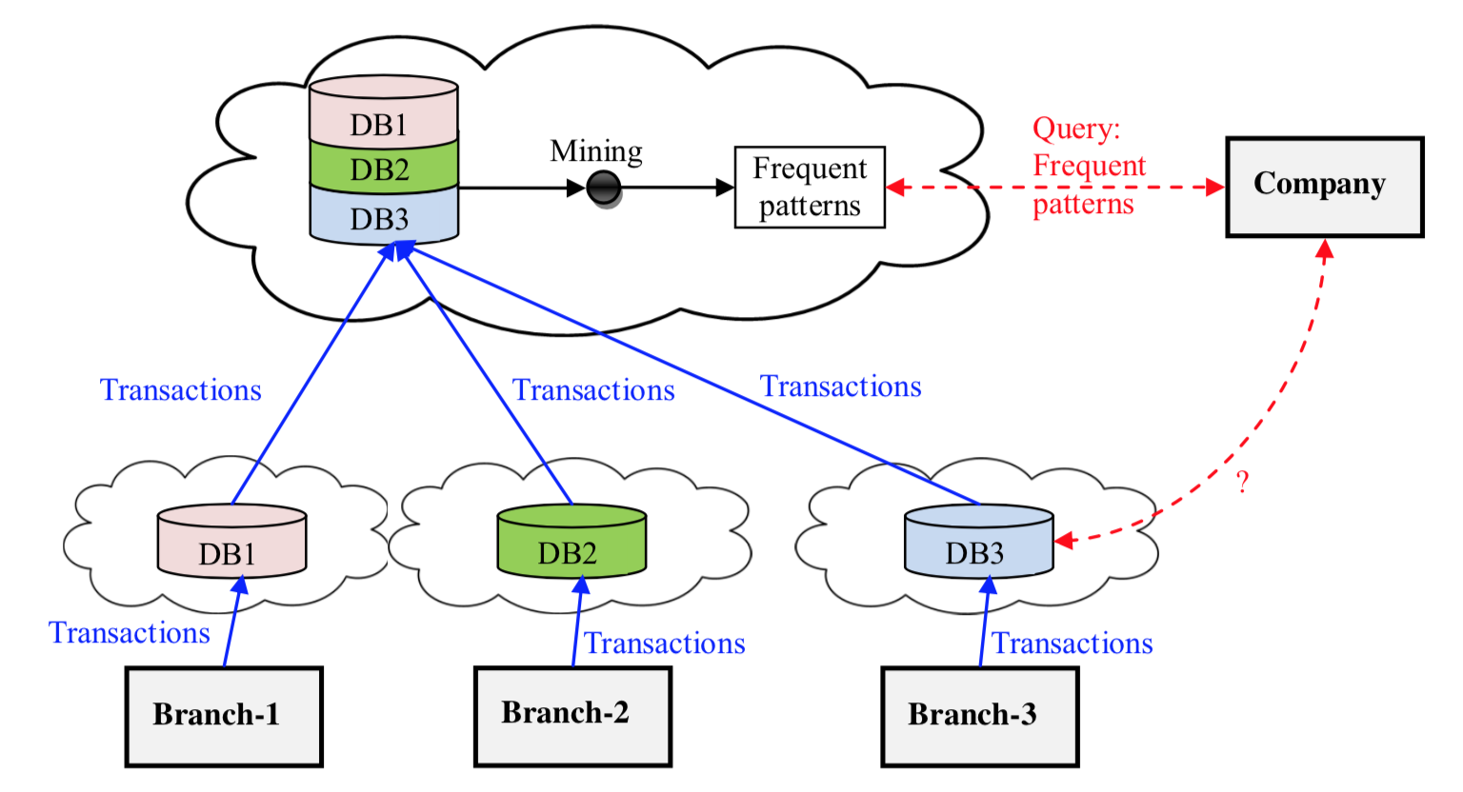
運算環境部署
多商店環境下多個營運據點，企業透過雲端服務進行頻繁樣式探勘示意圖

Slide 27
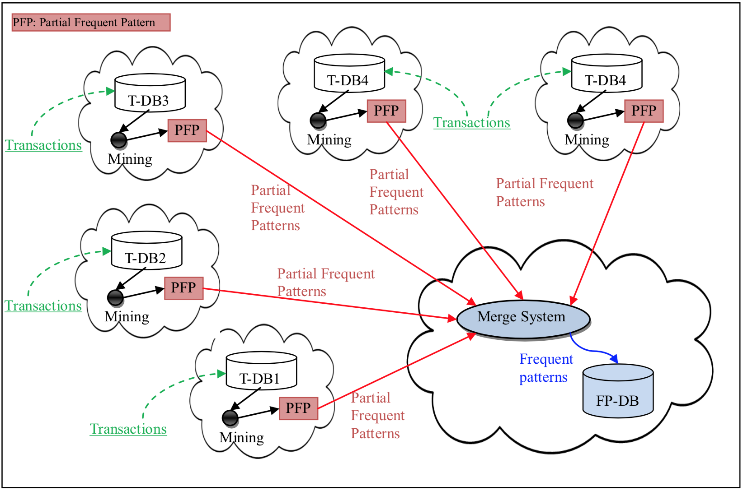
運算環境部署
考量成本與安全性之雲端頻繁樣式探勘示意圖

Slide 28
運算環境部署
設備篇
總的說來最好的GPU：Titan Xp (4萬)
有成本效益但價格高的：GTX 1080 Ti, GTX 1070, GTX 1080
有成本效益而且便宜：GTX 1060（6GB）
用來處理大於250G數據集：GTX TitanX (Maxwell), NVIDIA Titan X Pascal, or NVIDIA Titan Xp
錢多到沒地方花：
NVIDIA Titan V (10萬)
錢不多：
GTX 1060（6GB）用於「常規比賽」(1萬)
GTX 1080 Ti，用於「深度學習比賽」 (2.4萬)
我幾乎沒錢：GTX 1050 Ti（4GB）(0.5萬)

Slide 29
運算環境部署
設備篇
我是一名研究員
計算機視覺研究人員：NVIDIA Titan Xp 。
其他：GTX 1080 Ti。
有些情況下，比如自然語言處理任務，GTX 1070或者GTX 1080或許是可靠的選擇，看一下你當前模型的存儲要求。
剛開始進行深度學習：
開始用GTX 1060（6GB）。
根據你下一步的情況（創業？Kaggle 比賽？研究還是應用深度學習）賣掉你的GTX 1060 然後換成更適合使用目的的GPU。

Slide 30
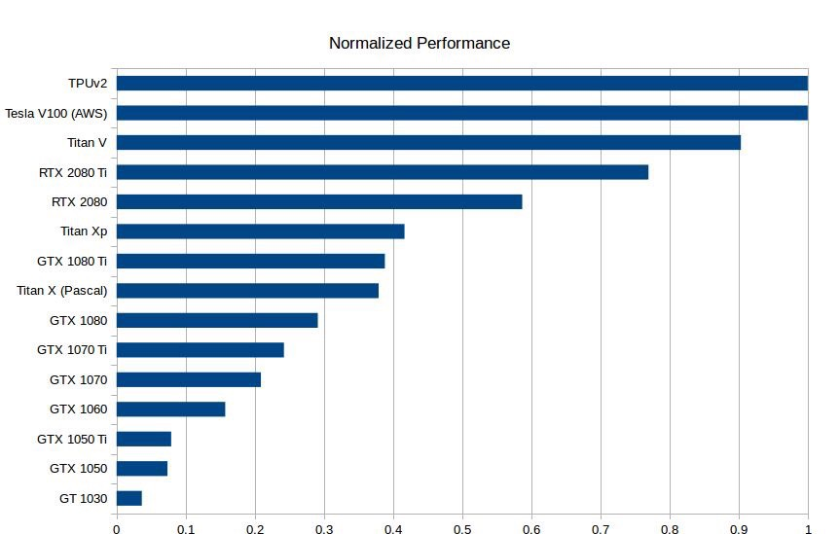
運算環境部署

Slide 31
如何提升作戰力？
從小小的地方開始
你不需要很厲害才開始
但是你需要開始，才會很厲害

Slide 32
有戰場才有精兵
內部
制度
外部
社群
Kaggle
比賽
資源
題目
文化
Notes:
邊緣智慧、邊緣運算

Slide 33
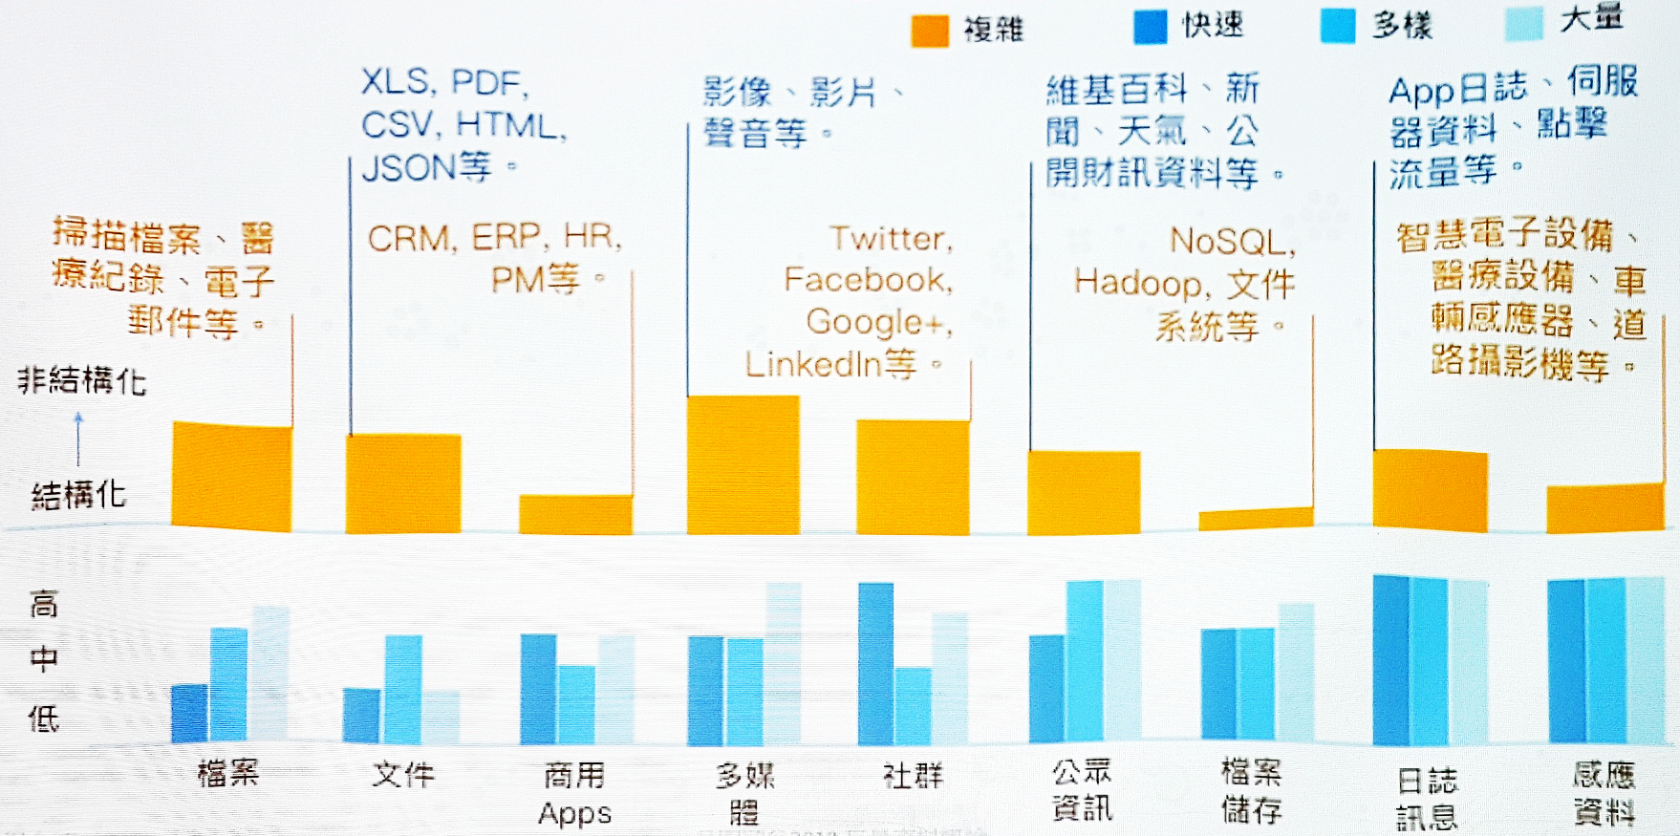
戰場在哪裡？

Slide 34
社群時代下的新商業模式：以客戶為核心
第一：通過連接可以實現企業和客戶之間高效率、低成本的海量連接和互動
即時互動。(AI)
第二：互聯網時代下用戶行為是可以數據化的。
社群數據（Data）。
第三：就是產品的快速迭代。
機器學習的自我優化（Machine Learning）
用戶在線行為轉化為需求之後，系統可以持續地對產品和服務做出相應的優化
數據智能的引擎可以在雲端不斷地發揮作用。
反饋閉環
對於企業來說，最關鍵的第一步，就是看你有沒有跟客戶之間建立持續的互動關係。
Notes:
2. 在傳統的工業時代，你連客戶是誰都不知道，你也不知道他們用了你的產品之後感受怎麼樣，是無法談“客戶第一”的？
3. 用戶在使用你產品的過程中，他的行為就直接把他的需求以及他實際的感受告訴你了。比如，你在搜索引擎的結果頁點了哪一條，就直接告訴了這個搜索引擎，它按相關性排序的那個結果效果夠不夠好。淘寶給你推薦了那麼多商品，你點擊了哪個商品進去看，也直接給了淘寶的推薦引擎一個反饋，你滿意還是不滿意，應該怎樣去改進。
它是通過真實的客戶、真實的聯結、真實的互動，來了解客戶對於你所提供的產品和服務實際的反饋，再基於這個基礎不斷優化。
在傳統的B2C模式中，企業跟客戶是單次的接觸，產品銷售結束了後企業跟客戶之間就不再有任何關係了。
但是在新的智能時代，往往產品銷售結束之後才是服務的開始，才是你的商業真正能夠創造價值的時候
因為客戶的轉移成本比以前要低得多

Slide 35
社群時代下的新商業模式：以客戶為核心
重點-1：社群本身是界面
這個互聯網產品提供了你跟客戶產生聯結、持續互動的界面
沒有這個界面，在如今的“在線時代”，某種意義上你是不存在的
重點-2：社群運營的是關係
互聯網時代，你跟用戶是持續的關係
產品的核心是建立跟客戶互動的界面
運營的核心是讓跟客戶的持續互動成為你服務優化的方向
重點-3：用戶就是你的燃料
不斷優化自己給客戶的服務，才能提高客戶的黏著度
Notes:
1. 只有通過互聯網產品和客戶發生互動，才能夠真實地了解他們的需求、反饋，迭代優化你的產品和服務。

Slide 36
小結
互聯網時代下的社群演化與深化，創造了全新的商業模式：C2B
以客戶為核心，以優化為方向，以數據為驅動力
關鍵分水嶺：「精」和「準」
EX: Luckin coffee（瑞幸咖啡）

Slide 37
深入 社群
社群媒體
精準觀測
現況
與挑戰
社群網絡
協同效應
社群資料
數據智能

Slide 38
社群媒體
精準館策
現況
與挑戰
社群媒體
社群網絡
協同效應
社群媒體介紹
全面啟動數位佈局
精準觀測之案例
實務演練
社群資料
數據智能

Slide 39
要觀測什麼？

Slide 40
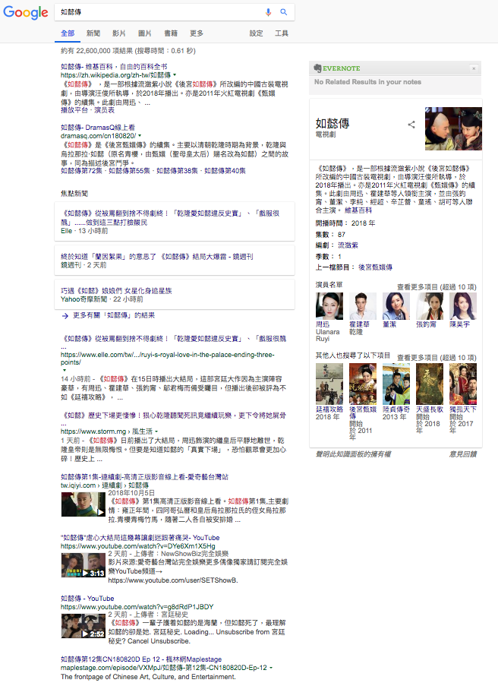
社群媒體
GOOGLE
Wikipedia
YouTube
Media
ＢＢＳ
Facebook

Slide 41
社群媒體 精準觀測
輿情
風向
專注在平台內以及
平台之間的各種資訊流動

Slide 42
Social data Analysis 社群數據分析 由經營目的來看你所需要的指標

Slide 43
未來商業
數據智能 ＋ 網絡協同效應
全世界前十大企業裡面已經有五家是純互聯網企業
騰訊、阿里巴巴、谷歌、亞馬遜和Facebook。
在短短的十幾年時間內，市值都超過了3000億美金。
網絡協同效應
騰訊微信 、Facebook
網絡協同效應+數據智能
淘寶、Google
其他案例
Uber

Slide 44
什麼是網絡（ Network ） ？ 如何分析網絡？

Slide 45
什麼是社群網絡（Social Network）？
一個簡單應用
剛剛入學的大一新生中 如何快速的找到小型意見領袖？

Slide 46
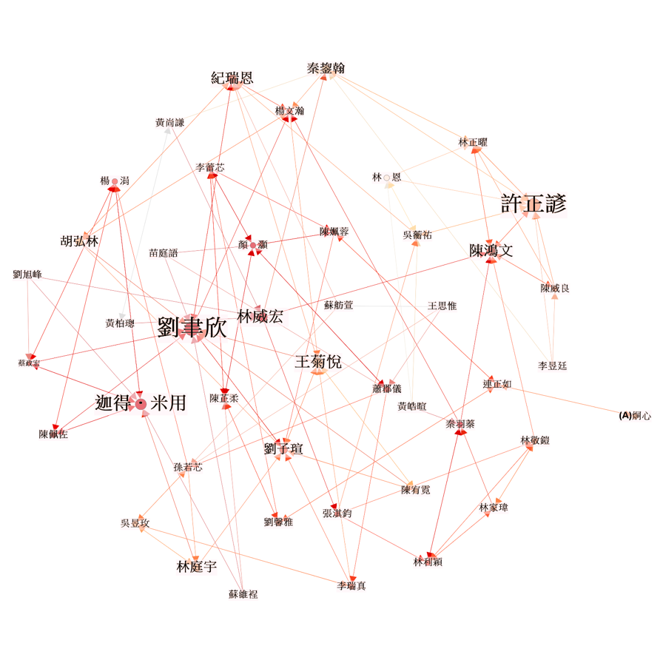
簡單應用(1)
最一開始的分析結果，每個人的關係都是一條直線，鍵頭方向A→B代表A填寫B當朋友，顏色代表離中心人物的距離。
可以發現米用、律欣、子瑄、正諺、威宏、菊悅是班上明顯的核心人物。
A把B當成朋友，B不一定把A當成朋友。

Slide 47
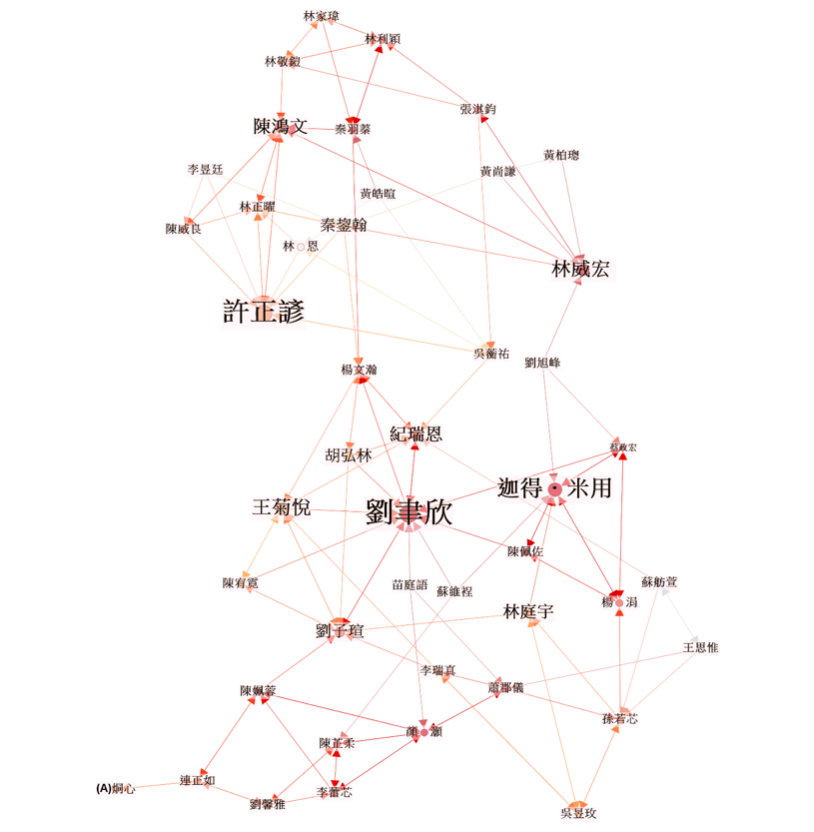
簡單應用(1)
進階版
按照填寫的順序做權重
例如: A、B、C，權重就為321，權重越大，鍵頭就越大
可以發現聿欣、子瑄、楊涓、利穎、鴻文是比較多人重視的朋友

Slide 48
什麼是社群網絡（Social Network）？
另個簡單應用
服貿事件中，社群媒體之間的相關性？

Slide 49
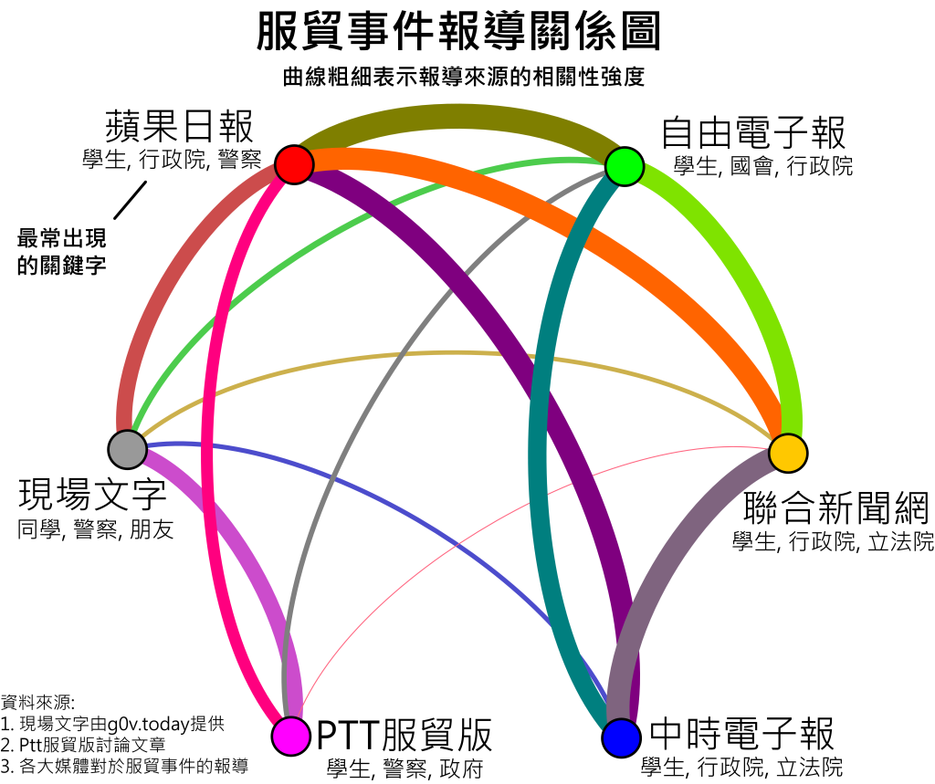
簡單應用(2)
輿情分析
誰在帶風向？
風向帶得如何？
風吹向誰？
還要吹多久？
如何改變風向?
作者蒐集了g0v.today提供的現場文字轉播資料，學生族群常用的PTT服貿版資料
出處：讀數一格/2014.03，謝宗震 / 智庫驅動共同創辦人

Slide 50
實務演練
Neo4j 教學

Slide 51
Neo4j – Graph Database(NoSQL)

Slide 52
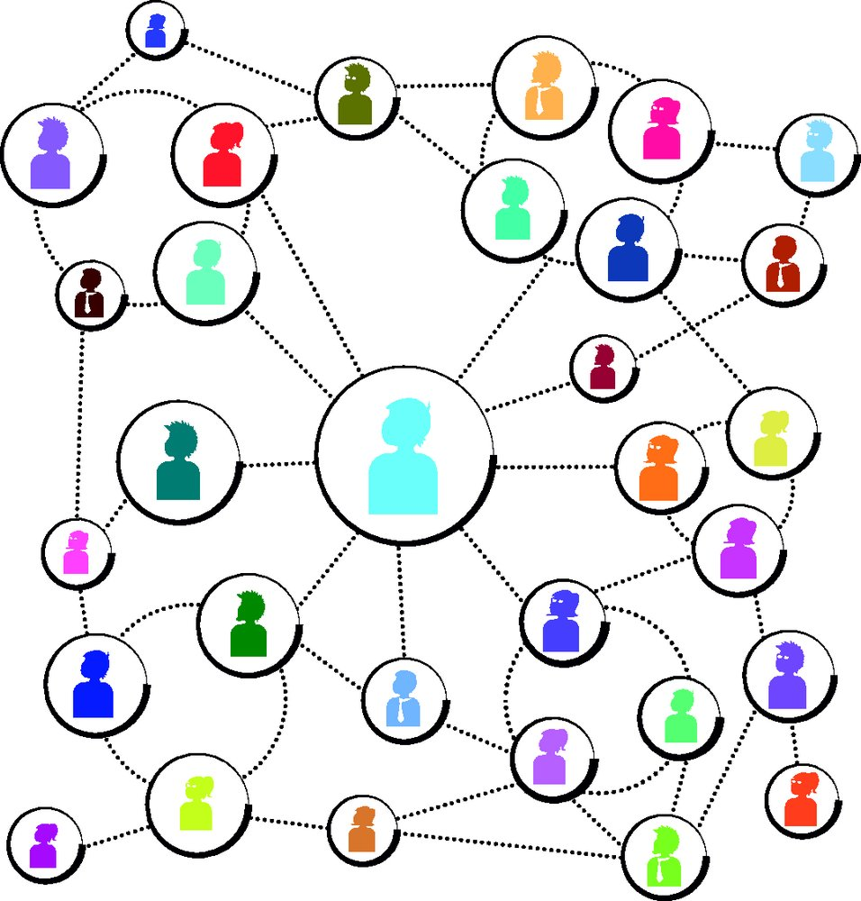
Why Graph DB
世界本来就是由關係组成的
ＲＤＢ處理不好關係
GraphDB最適合處理關係

Slide 53
Why Neo4j
世界領先的GraphDB
最大最活躍的社群
高性能存儲處理
成熟的用户界面，内置豐富的學習和教育資源。
讀寫性能伸縮性
容易學習
Neo4j 已被數千家機構用於關鍵產品應用中，其中包括全球2000强中的50多家機構。
Neo4j 有活躍的GraphDB愛好者社群，這些愛好者創建了一個穩健且持續發展的生態系統。
Neo4j 在提供超高速讀寫性能的同時，還能保證數據的完整性。
依靠完全本地存儲和處理達到高性能。索引自由鄰接，大大縮短了讀取時間，即使數據不斷增長，也能提供並行吞吐量。

Slide 54
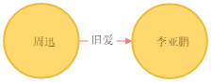
Intro. Of Cypher
項目 | 符号 | 舉例
節點 | () | (:明星 {姓名:“周迅”}), (:明星 {姓名: “李亞鵬"})
關係 | [] | [:舊愛 {相識:"2002", 分手:"2003"}]
屬性 | {} | {姓名:"周迅"}, {相識:"2002", 分手:"2003"}
( ) – [] -> ( )
(周迅) – [舊愛] -> (李亞鵬)
(m1:明星 {姓名:"周迅"})
(m2:明星 { 姓名: "李亞鵬"})
[r:舊愛 {相識:"2002", 分手:"2003"}]

Slide 55
Intro. Of Cypher
項目 | 符号 | 舉例
節點 | () | (:明星 {姓名:“周迅”}), (:明星 {姓名: “李亞鵬"})
關係 | [] | [:舊愛 {相識:"2002", 分手:"2003"}]
屬性 | {} | {姓名:"周迅"}, {相識:"2002", 分手:"2003"}
完整的 Cypher 语句：
CREATE
(m1:明星 {姓名:"周迅"}),
(m2:明星 { 姓名: "李亞鵬"}),
(m1)-[:舊愛 {相識:"2002", 分手:"2003"}]->(m2)
Note：
1、 m1, m2 是臨時變量名稱；
2、 --> 說明關係是有方向的

Slide 56
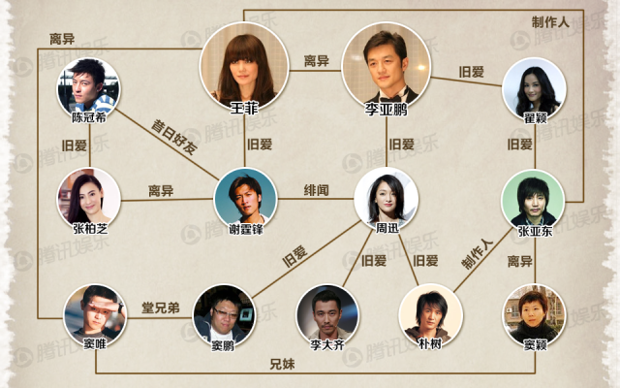
Example：演藝人員關係圖

Slide 57
Example：明星關係圖（創建）
CREATE
(陳冠希:明星 {姓名: "陳冠希" }),
(王菲:明星 {姓名: "王菲" }),
(李亞鵬:明星 {姓名: "李亞鵬" }),
(瞿穎:明星 {姓名: "瞿穎" }),
(張柏芝:明星 {姓名: "張柏芝" }),
(謝霆鋒:明星 {姓名: "謝霆鋒" }),
(周迅:明星 {姓名: "周迅" }),
(張亞東:明星 {姓名: "張亞東" }),
(竇唯:明星 {姓名: "竇唯" }),
(竇鵬:明星 {姓名: "竇鵬" }),
(李大齊:明星 {姓名: "李大齊" }),
(梁朝偉:明星 {姓名: "梁朝偉" }),
(劉嘉玲:明星 {姓名: "劉嘉玲" }),
(周迅)-[:舊愛]-> (竇鵬),
(周迅)-[:舊愛]-> (李大齊),
(周迅)-[:舊愛]-> (李亞鵬),
(周迅)-[:緋聞]-> (梁朝偉),
(周迅)-[:緋聞]-> (謝霆鋒),
(王菲)-[:離異]-> (李亞鵬),
(王菲)-[:舊愛]-> (謝霆鋒),
(王菲)-[:離異]-> (竇唯)
Notes:
CREATE
(陈冠希:明星 { name: "陈冠希"}),
(王菲:明星 { name: "王菲"}),
(李亚鹏:明星 { name: "李亚鹏"}),
(瞿颖:明星 { name: "瞿颖"}),
(张柏芝:明星 { name: "张柏芝"}),
(谢霆锋:明星 { name: "谢霆锋"}),
(周迅:明星 { name: "周迅"}),
(张亚东:明星 { name: "张亚东"}),
(窦唯:明星 { name: "窦唯"}),
(窦鹏:明星 { name: "窦鹏"}),
(李大齐:明星 { name: "李大齐"}),
(朴树:明星 { name: "朴树"}),
(窦颖:明星 { name: "窦颖"}),
(梁朝伟:明星 { name: "梁朝伟"}),
(刘嘉玲:明星 { name: "刘嘉玲"}),
(周迅)-[:旧爱]->(窦鹏),
(周迅)-[:旧爱]->(李大齐),
(周迅)-[:旧爱]->(朴树),
(周迅)-[:旧爱]->(李亚鹏),
(周迅)-[:绯闻]->(梁朝伟),
(周迅)-[:绯闻]->(谢霆锋),
(王菲)-[:离异]->(李亚鹏),
(王菲)-[:旧爱]->(谢霆锋),
(王菲)-[:离异]->(窦唯),
(谢霆锋)-[:旧友]->(陈冠希),
(谢霆锋)-[:离异]->(张柏芝),
(张亚东)-[:制作人]->(朴树),
(张亚东)-[:离异]->(窦颖),
(张亚东)-[:制作人]->(王菲),
(李亚鹏)-[:旧爱]->(瞿颖),
(陈冠希)-[:旧爱]->(张柏芝),
(瞿颖)-[:旧爱]->(张亚东),
(窦唯)-[:堂兄弟]->(窦鹏),
(窦唯)-[:兄妹]->(窦颖),
(梁朝伟)-[:夫妻]->(刘嘉玲),
(王菲)-[:好友]->(刘嘉玲)

Slide 58
Example: 政治獻金
//LOAD CSV
LOAD CSV WITH HEADERS FROM "file:///A02_ALL_LV.csv" AS row
MERGE (u:Lawmaker {Name: row.Name})
MERGE (d:Donater {DonaterFrom: row.Donater})
MERGE (d)-[:Donate{Amount:row.Amount}]->(u)
//update data of each lawmaker
USING PERIODIC COMMIT 1000
LOAD CSV WITH HEADERS FROM "file:///user.csv" AS row
MATCH (u:Lawmaker) where u.Name = row.Name set u.Party = row.Party

Slide 59
實務演練
Gephi 教學

Slide 60
小結
Session 1
社群
媒體
專注在平台內以及
平台之間的各種資訊流動
Session 3
專注各樣的關係分析，探討資訊是如何被傳遞，訊息是如何流動
社群
網路
社群
資料
Session 2
專注在平台內各項
數據表現以及從中探索各種洞察

Slide 61
Thanks!
You can find me at:
camihu@gmail.com

